Slide 1
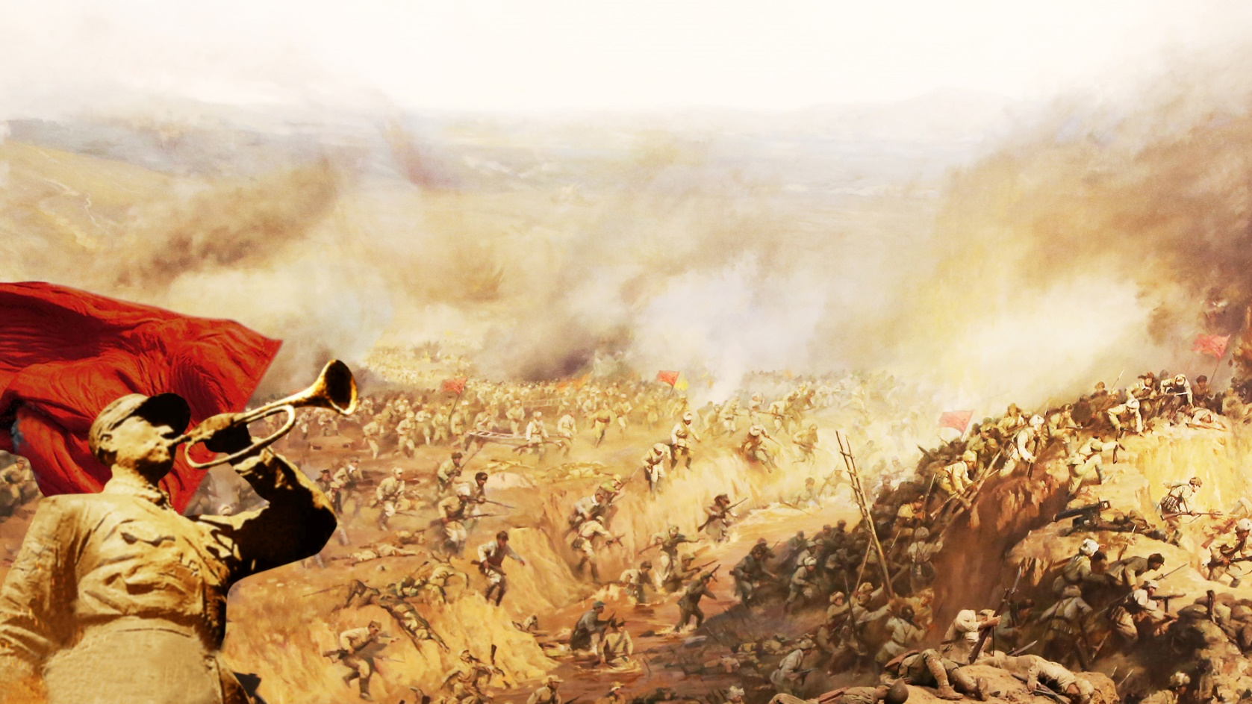
MY-HW AICoding/生成/百灵/DSV4交付和特战队问题复盘研讨
Notes:
战地复盘实战赋能
人人懂战地复盘
战地复盘方法与实战赋能

Slide 2
目 录
TABLE OF CONTENTS
1
整体回顾
2
AICoding场景
3
生成场景
4
Bailing、DSV4
5
特战队问题复盘
6
项目运作复盘

Slide 3
AI Coding 专项
规划与复盘总结
2025年5月

Slide 4
目 录
01
专项定位与目标
业务SLO / 技术目标 / 团队组织
02
技术方案与优化特性
并行方式对比 / 四维优化看板 / 推荐配置
03
进展复盘
当前成果 / 性能数据 / 风险项
04
反思与经验教训
做得好的 / 待改进的 / 经验沉淀
05
Roadmap与任务规划
Q1-Q4路线图 / 任务细分 / 模型验证
06
总结与下一步计划
核心结论 / 行动计划 / 资源诉求

Slide 5
一、专项定位与目标
定位：综合性专项 — 将其余技术专项落地至Coding场景，理论分析结合实际收益评估
技术目标
• 靶子：0.8×理论性能 • 仿真工具落地 • 可推广性优化
输入Token | P50 TTFT | P90 TPOT | Cache命中>70% | 技术目标
0K-10K | ≤3s | ≤70ms | TTFT<2s / TPOT<70ms
10K-40K | ≤5s | ≤70ms | TTFT<3s / TPOT<70ms
40K-80K | ≤10s | <70ms | TTFT<5s / TPOT<70ms
>80K | - | <70ms | TTFT<10s / TPOT<70ms
团队
人力池：郝坤、王俊豪、郭晨航*、李炜奕*、缪若琳、潇剑南
模型Owner：付南阳(GLM5) | 俞锦祺(Qwen3.5) | 陈逸聪(MiniMax) | 韩新龙(KIMI K2.5)
典型场景
大而全：GLM5显存优化，SLO满足下降低node数量 | 小而快：MiniMax2.5低时延，追求极致TPOT
二、技术方案与优化特性看板
并行方式 | 静态显存 | 动态显存 | 计算 | 通信 | 适用场景
TP | 降低 | 降低 | 切分1/TP | 开销大 | 大模型，广泛使用
PCP | 不变 | 降低 | 切分1/PCP | 开销小(Ring) | 长序列，降激活显存
PP | 降低 | 降低 | 降层数 | P2P(可掩盖) | 大模型，通信小
CPP | 降低 | 降低 | 切分计算量 | 通信少 | 大模型+长序列+跨机
动态CP | - | - | - | - | 变长序列：短→DP，长→CP
优化特性看板
Prefill阶段
Decode阶段
显存优化
算法优化
PCP
已支持
重构中(06.30)
投机解码
进行中
Eagle3/DFLash
PCP/DCP
已支持
降激活+KV
FA算子
进行中
算子优化
KV Pool
已支持
待验证(05.30)
DCP
已支持
待验证
C8量化
验证中
-
FA稀疏
预研中
DSA-CP
CPP
已合入
PR#7896
W4/W8
规划中
Prefill W4
SALS
分析中
仅GQA收益
动态CP
开发中
验证中(05.15)
推荐配置：
单机长序列 TP=8,DCP=4 | 多机Prefill TP=16,EP=16,PCP=2 | 多机Decode TP=1,EP=64,DP=64 | 超长序列(>64k) TP=16,PCP=4,DCP=8
VPP
开发完成
Bug修复(05.15)

Slide 6
三、进展复盘
✓
PCP/DCP支持
GQA/MLA/DSA类模型，多模态已支持(#8038)
性能成果
✓
CPP代码合入
PR#7896已合入vllm-ascend
Prefill
Decode
短序列混入1%的64K长序列
短序列混入1%的128K长序列
→
DeepseekV4排期
长序列场景纳入Coding专线
+19%
+8%
→
动态CP
DeepseekR1支持，功能验证正常
→
精度验证
GSM8K OK，全量测试进行中
风险项
DSA-CP联创
基于DS3.2/GLM5分析，代码收编中
• 动态CP: PD分离Bug已定位(05.15) • VPP: rebase后Bug修复中(05.15) • PCP重构: 年中Ready(06.30)
→
DeepSeek V4 提测进展
目标：(Flash + Pro) × (A2 + A3) × (W8A8 + W4A8) 准出上线，性能达成0.8×H20
模型 | 平台 | 进展 | 关键问题 | 里程碑
V4-Flash | A2+A3 W8A8 | 0.13.0流水线完成✓ 0.18.0准出中 | 部分数据集精度无分数 | 430准出 | 5.6镜像
V4-Pro | A2 W4A8 | 2机混部流水线完成✓ | 复读精度问题(Issue#8994) | 5.8流水线 | 5.15PD分离
V4-Pro | A3 W4A8 | 2机混部流水线测试中 | 部分数据集精度问题 | 5.8流水线 | 5.14PD分离
提测问题汇总
问题 | 类型 | 状态 | 解决方式
环境变量/编译问题(CPLUS_INCLUDE_PATH, __init__.py) | 配置 | 已解决 | unset环境变量 / 补充文件
后处理参数temperature 0-1报错 | 功能 | 已规避 | 规避PR + 0.18.0彻底解决
V4-Pro/Flash复读问题(temperature/top_p偏离默认值) | 精度 | 定位中 | 对比0.13.0/0.18.0代码，验证方案三
triton-ascend与triton共存 / torchvision A2版本 | 依赖 | 已知 | 卸载重装 / 指定cpu版本

Slide 7
四、反思与经验教训
✓ 做得好的
⚠ 待改进的
社区协作模式跑通
版本碎片化严重
PR#7896(CPP)、PR#8038(多模态)成功合入vllm-ascend社区，建立了从分析→开发→PR→合入的标准化流程
0.13.0→0.18.0多次迭代，每次镜像构建都引入新问题(环境变量、编译、依赖)，缺乏统一的CI验证流程
多模型并行验证
精度验证不充分
GLM5/Qwen3.5/MiniMax/KIMI K2.5四模型同步推进，模型Owner机制有效分工，避免单点瓶颈
GSM8K仅覆盖数学场景，全量精度测试启动晚，导致复读等精度问题在提测阶段才暴露
性能收益可量化
社区问题响应被动
Prefill +19%、Decode +8% 有明确基线对比，混入长序列的真实场景验证更具说服力
Issue#8724(后处理参数)、#8994(复读)等关键问题依赖社区修复，现场缺少独立定位和规避能力
特性组合验证
特性开发与验证脱节
PCP+DCP+KV Pool叠加验证思路正确，提前暴露特性间的兼容性问题
动态CP、VPP等功能开发完成后才发现PD分离Bug，开发→验证→修复链路过长
💡 经验沉淀与机制改进
1
建立镜像CI流水线
2
前置精度验证
3
增强社区Issue自主定位能力
4
特性开发闭环管理
每次版本更新自动跑基础功能+精度冒烟测试，避免手动构建引入低级问题
特性开发完成后立即跑精度基线，不等到提测阶段；扩充精度测试集覆盖更多场景
建立Issue分类与快速排查SOP，关键路径问题准备B方案，减少对社区修复的依赖
开发→自验→Code Review→集成验证，每个环节设置准入门槛，缩短问题发现到修复的周期

Slide 8
五、Roadmap Q1-Q4
Q1
Q2
Q3
Q4
• 优化点分析
• 性能看齐DeepSeek V3.2
• FA-DSA长序列优化
• FA稀疏算法落地
• 性能基线测试
• PCP/DCP/KV Pool/C8验证
• 动态PCP
• 最佳实践文档
• Eagle3等投机解码
• 仿真分析
• 中期性能收益总结
• FA稀疏算法调优
• 最优切分方案输出
任务细分与模型验证
任务 | 责任人 | 日期 | 模型验证(5.30前)
GLM5/MiniMax长序列Profile采集 | 郝坤/付南阳 | 04.21
GLM PCP&DSA-CP归一性能分析 | 郝坤/刘迎军 | 05.10
动态CP收益验证与性能分析 | 陈潇/俞锦祺 | 04.30
PCP/DCP各模型特性叠加验证 | 李稳 | 05.08
KV Pool各模型叠加验证 | 徐天宇/宽望 | 05.30 | KIMI K2.5: 韩新龙
验证项：各模型均需完成 PCP / DCP / KV Pool 三项特性验证与收益分析
关键依赖与风险
动态CP PD分离Bug
已定位，修复中
05.15
VPP rebase后Bug
修复中
05.15
PCP代码重构
年中Ready
06.30
V4-Pro复读问题
根因定位中
05.12
0.18.0精度无分数
联合MY定位
定位中

Slide 9
六、总结与下一步计划
核心结论
1
技术路线验证成功
2
社区协作模式成熟
PCP/DCP/CPP/动态CP等并行策略在Coding场景下收益明确，Prefill +19%、Decode +8%验证了长序列优化方向正确
CPP、多模态等PR成功合入社区，建立了可持续的开源贡献流程，减少后续版本适配成本
3
距离目标仍有差距
4
工程化能力需加强
当前性能距0.8×理论性能仍有空间，PCP重构、投机解码、FA稀疏算法等高收益特性尚未完全落地
镜像构建、精度验证、问题排查等环节暴露出流程不够规范，需要建立更完善的CI/CD和质量保障体系
下一步行动计划
短期 (5月)
中期 (6-7月)
长期 (Q3-Q4)
→ 完成动态CP/VPP Bug修复
→ PCP重构版本发布
→ FA稀疏算法调优与落地
05.15闭环，解除当前阻塞项
年中版本Ready，替换现有实现
DSA-CP方案产品化
→ 5.30前完成四模型验证
→ 投机解码(Eagle3)落地
→ 达成0.8×理论性能
GLM5/Qwen3.5/MiniMax/KIMI K2.5的PCP+DCP+KV Pool验证
完成Decode阶段性能提升
最优切分方案输出
→ 推进V4-Pro复读问题定位
→ 建立镜像CI流水线
→ 最佳实践文档沉淀
配合社区方案三验证，准备B方案
自动化功能+精度冒烟测试
可推广的长序列优化方案
资源诉求
• 社区Issue响应需加速，关键路径问题建议安排专人跟进 • PCP重构需投入专项人力，建议协调社区资源协同 • 精度测试集需扩充，建议联合算法团队共建

Slide 10
GLM5.0 推理性能调优复盘
背景
目标
客户场景：蚂蚁中台部门，提供对外模型服务接口，实际使用为AI coding业务方
交付目标：满足SLO约束（P50 TTFT<2s P90 TPOT<70ms）下吞吐QPS持续摸高；目标在415迭代达成0.8*H20，630迭代达成1.0*H20 、930迭代达成1.15*H20
关键里程碑
A3 P2D2:
0-10k：2.74qps 1.06*H20 10-20k：1.34qps 0.71*H20
20-40k：0.73qps 0.60*H20 40-80k：0.34qps 0.85*H20
cachehit场景: 2.83qps 1.44*H20
A2 1P1D：4k/1.5k 0.30qps
A3 1P1D：4k/1.5k 0.57qps
630迭代
GLM5.0/5.1
A3 PD：1.0*H20
3/06
PD分离
4/15
W8A8量化
异步调度
6/30
DSA-CP
W4A8量化
MC2
MTP
DyCP
PP并行
MLAPO
KV Pool
EPLB
FlashComm1
线性层分片
多流共享专家
无损投机
已完成特性
后续规划特性
实际
达成
长序列数据集 | 当前性能（A3 P2D2） | H20性能（P2D2） | xH20（单die） | 状态
0-10k | 2.74 | 1.29 | 1.06*H20 | 达标 上线
10-20k | 1.34 | 0.94 | 0.71*H20 | 达标 上线
20-30k | 0.73 | 0.60 | 0.60*H20 | 达标 上线
30-40k | 0.34 | 0.20 | 0.85*H20 | 达标 上线
cachehit 20-40k | 2.83 | 0.98 | 1.44*H20 | 达标 上线
1、【性能目标】
2、【社区贡献】知识沉淀与社区共建，总计解决问题10+，向社区提出并跟进issue 5+ ，反哺社区与生态；

Slide 11
问题与改进
序号 | 问题描述 | 定位过程 | 改进建议
1 | PD分离场景下，curl请求首token精度异常，后续token正常 | 1、社区版本首token正常，单curl P节点首token异常；社区连接器首token由D节点吐出，内仓conductor首token由P节点吐出； 2、开启flashcomm1后不能开启layer_sharding”:[“o_proj”]； 3、关闭flashcomm1后首token正常，由于开启flashcomm1默认开启dsa-cp，dsa-cp有精度问题，社区修复pr https://github.com/vllm-project/vllm-ascend/pull/7843 ； | 建立社区关键PR跟踪机制，对影响精度的修复及时同步集成
2 | PD分离场景下，首token重复吐出 | P、D同时吐首token造成，内仓修复pr https://code.alipay.com/Theta/vllm/pull_requests/601 ； | 注意社区和内仓的pr同步管理
3 | PD分离服务启动后，性能压测16+并发场景下，d节点挂死 | 1、使用了锦祺误删model_runner里enable_sp(self.vllm_config)代码的镜像导致，glm5跑的镜像刚好带上了这个有问题的pr，导致DP间的pad逻辑不一致，导致大并发场景下压测挂死； 2、用最新rebase镜像后问题解决； | 及时同步已知问题，关键bug修复后扩大信息同步范围，避免团队成员误用问题镜像
4 | 开启KV pool后压测卡死，GPU KV cache usage只升不降 | Kv pool不put kvcache导致卡死，社区修复pr https://github.com/vllm-project/vllm-ascend/pull/7875 ； | KV pool功能对社区关键修复PR建立跟踪与及时合入机制
5 | 198K上下文下，开启KV pool，服务启动Prefill节点OOM | 1、尝试调小gpu利用率，因上下文198k限制，过多调整会造成kvcache分配不够，调整为0.93->0.92； 2、开启Prefill线形层分片，“layer_sharding”:[“q_b_proj”]，优化显存使用； 3、修复rank0多占显存： https://github.com/vllm-project/vllm-ascend/pull/8041； 4、成功开启中转版本KV Pool； | 极限显存场景预留合理余量，避免显存使用过于极限导致OOM
6 | GLM-5-w8a8服务压测场景下P节点挂死 | 1、在kvpool的“中转模式”中, 当出现传输超时的时候,对端会发起断链, 但本地server未能感知, 导致在后续使用传输链路时, 出现coredump； 2、HCCS中转版本kv pool升级为RDMA版本kvpool | 长期方案优先采用RDMA直连版本
7 | 线上流水线mooncake初始化失败，本地itask服务启动正常 | 策略中yaml文件conductor kv pool处的source bashrc不能删除，需要加回来 | Yaml策略模板化，按场景（A2/A3、混布/PD、开/关KVpool）统一模板，减少人工copy导致的配置遗漏
8 | KV pool中转切RDMA后精度异常，答非所问 | 1、GLM5.0中转版本kv pool为P开D不开； 2、D节点不开kvpool也需要开启ROCE链路，HCCL_INTRA_PCIE_ENABLE=0、HCCL_INTRA_ROCE_ENABLE=1 | 明确D节点即使未开启KV pool也必须配置ROCE链路等必选项

Slide 12
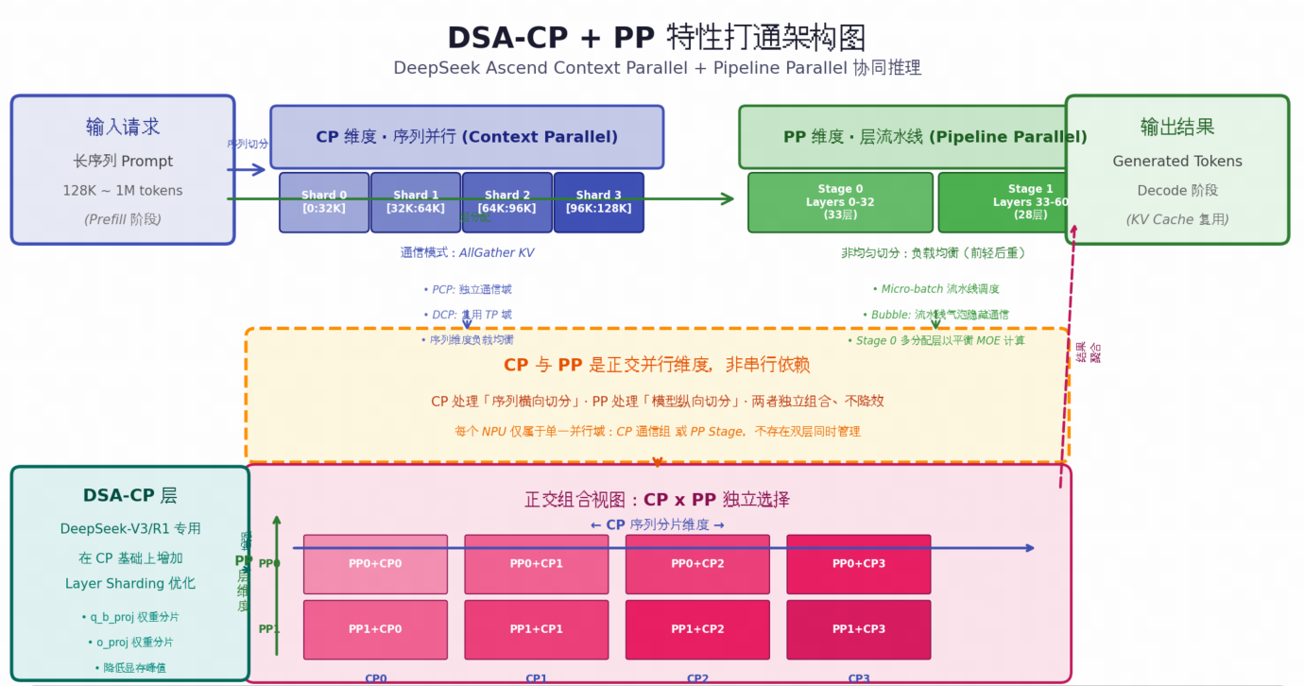
[1]DeepSeekV3.2 关键特性
综述 | 该方案通过正交组合CP（序列并行）与PP（流水线并行）俩个维度，解 决超长上下文场景下的显存瓶颈与计算效率问题。
CP关键优化 | DSA-CP在通用CP基础上增加了Layer Sharding优化，对DeepSeek特有的q_b_proj和o_proj权重进行分片存储，进一步降低显存峰值。
PP关键优化 | pp=2，pp-layer-partition=33,28，尽可能使得俩stage的端到端执行时间趋于一致，使流水线气泡最小化。
收益 | 长上下文支持，显存优化，通信隐藏，流水优化

Slide 13
[2]DeepSeekV3.2 上线关键问题复盘
时间 | 问题现象 | 问题根因 | PR | 经验总结
3月6日 | badcase中truncate用例全量fail | VLLM重构后导致前序PR失效 | https://code.alipay.com/Theta/vllm/pull_requests/583 | 后续重构建议加一个链路PR
3月8日 | Badcase所有返回think标签缺失 | think标签需要手动开启，并在策略中指定think开启状态 | \ | 测试前想清楚测试目的，策略和参数提前对齐
3月10日 | 灰度上线后，频繁触发实例重启 | Triton-ascend同时对同一文件读写，并行进程过多导致compiled failed | \ | 其余节点已遇到过，此类问题应该拉通内部及时沟通闭环

Slide 14
[2]DeepSeekV3.2 上线关键问题复盘
时间 | 问题现象 | 问题根因 | PR | 经验总结
3月16日 | badcase缺少dsml字段 | skip_special_tokens=true时，特殊token对于token id直接就会detokenizer为空，dsml被跳过 | \ | 后续确认需要由conductor传递skip_special_tokens参数。
3月26日 | conductor添加—enable-prefill-master-ep-mode=false，prefill关闭异步调度，性能大幅劣化 | conductor问题，双机单p负载不均；conductor修复后，问题解决 | \ | 需要客户面协同定位的，需要及时将问题抛出来
4月8日 | 0306转测分支，关闭异步调度，badcase测试logprobs全量fail | RejectionSampler.parse_output()返回(list[list[int]], LogprobsLists | None)，但代码错误地将第二个值赋给了cu_num_tokens并将其传递 给logprobs_tensors.tolists()，导致类型不匹配崩溃 | https://code.alipay.com/Theta/vllm-ascend/pull_requests/964 | 特性开关要做好全量测试，保证服务健壮、鲁棒
4月28日 | 0306转测分支，rr=inf，长稳压测服务崩溃 | 【sample_recovered_tokens_kernel/ reject_random_sample_kernel】，此内核使用 draft_token_id 作为加载操作的地址偏移量。在 PD 分离场景中，mask为 -1，发生非法内存读写操作。 | https://code.alipay.com/Theta/vllm-ascend/pull_requests/996 | 流水线通过前需经过压测

Slide 15
DeepSeek V4 模型提测
项目进展与复盘总结
2025年5月

Slide 16
目 录
01
项目概况
项目背景 / 总体目标 / 阶段规划 / 团队组织
02
V4-Flash 提测进展
A2+A3 W8A8 适配 / 版本镜像 / 问题处理
03
V4-Pro 提测进展
A2+A3 W4A8 适配 / 复读问题定位 / 性能调测
04
反思与经验教训
做得好的 / 待改进的 / 经验沉淀
05
总结与下一步计划
核心结论 / 行动计划 / 资源诉求

Slide 17
一、项目概况
项目背景
DeepSeek V4 (Flash + Pro) × (A2 + A3) × (W8A8 + W4A8) 准出上线
总体目标
性能目标达成 0.8×H20，530前完成提测
团队组织
HW: 郝坤 | MY: 凌旭、沧濯 | 现场: 李炜奕、方永富、王宽、王子恺、吴尚伦
阶段规划
阶段一
430前
进行中
阶段二
510前
进行中
阶段三
530前
规划中
V4-Flash A2 A3 适配准出
V4-Pro A2 A3 适配准出
性能目标 0.8×H20 提测
最新进展 (截至5月14日)
代码迁移
初步完成迁移v0.20.1，CANN9.0适配存在冲突正在解决中
精度问题
PRO模型精度问题正在攻关中，怀疑算子问题，HC_pre算子回退
性能优化开发中 (9项)
• hc_pre算子接入，提升性能
• A2上gmm支持w4下tensorlist，eplb
• matmul尾轴支持65536
• mtp入图
• 使能dcp/pcp
• 三级池化功能支持
• MLAprolog CV并行
• Indexprolog CV并行
• KVCompressor CV并行
Coding场景
prefix_cache命中率实验 - 基于最终版本做性能分析与优化点识别

Slide 18
二、V4-Flash 提测进展 (A2+A3 W8A8)
一句话进展
0.13.0版本测试待准出(暂不支持FC等关键特性，仅支持尝鲜)，当前阻塞在后处理参数issue；0.18.0版本新镜像流水线测试准出中，遇到部分数据集精度测试无分数显示，定位中。
平台 | 版本 | 进展 | 关键问题 | 责任人/时间
A2 W8A8 | 0.13.0 | 服务拉起✓ 精度正常✓ 流水线测试完成 | 后处理参数issue(已合入规避PR) | 凌煦/李炜奕/王子恺 4.29
A2 W8A8 | 0.18.0 | 新镜像构建✓ 单机混部流水线✓ 8机PD分离性能调测 | 部分数据集精度无分数显示 | 方永富/王宽 5.6 | 萧剑楠 5.8
A3 W8A8 | 0.13.0 | 服务拉起✓ 精度正常✓ 流水线正常 | 后处理参数issue(规避方案) | 凌煦/李炜奕/王子恺 4.29
A3 W8A8 | 0.18.0 | 单机流水线正常拉起 | 部分数据集精度无结果(联合MY定位) | 刘家旭 5.7 | 王宽/黑帕 定位中
版本镜像迭代
0.20.1
开发
准出
稳定
基础
05/14
0.18.0
05/06
0.13.0
04/25
0.13.0
04/24
代码迁移完成，CANN9.0适配中
fix: handle PD placeholder tokens
监控相关PR
修复缺少__init__.py问题
关键问题处理
后处理参数temperature 0-1报错
Issue#8724 已合入规避PR
陈伟通
stream=false报错 / thinking=true不生效
替换模型镜像解决
李炜奕
社区镜像环境变量/编译问题
unset CPLUS_INCLUDE_PATH / 修复__init__.py
方永富

Slide 19
三、V4-Pro 提测进展 (A2+A3 W4A8)
一句话进展
A2: 基于0.18.0版本2机混部(32die)流水线测试完成，遇到复读精度问题定位调试中；A3: 2机混部流水线测试中，存在部分数据集精度问题。
平台 | 配置 | 进展 | 关键问题 | 责任人/时间
A2 W4A8 | 2机混部(32die) | 流水线测试完成✓ 功能打通✓ | 复读精度问题(定位调试中) | 李炜奕 5.8 | 沧濯
A2 W4A8 | 4机混部(X86 2机 EP32) | 功能验证中 | - | 李炜奕 5.5
A2 W4A8 | PD分离(1×4p,1×4d,8台) | 流程打通 性能调测 | - | 李炜奕 5.15
A3 W4A8 | 2机混部 | 流水线测试中 功能打通✓ | 部分数据集精度问题 | 刘家旭 5.8 | 沧濯
A3 W4A8 | PD分离(1×2p,1×2d,4台) | 功能测试/流水线测试 | - | 刘家旭 5.14
⚠ 复读问题详情 (Issue#8994)
现象：v0.18.0社区镜像运行DeepSeek-V4-Pro/Flash时出现复读，temperature和top_p偏离默认值时越明显
进展：对比0.13.0与0.18.0版本代码，验证家里方案三代码，问题仍在定位中 | 责任人：李炜奕/沧濯 | 预计闭环：5.12
影响：导致流水线精度测试部分数据集无分数结果
提测问题记录汇总
问题描述 | 类型 | 状态 | 解决方案 | Issue/PR
CPLUS_INCLUDE_PATH环境变量冲突 | 配置类 | 已解决 | unset环境变量，清除CANN GCC 7.3.0头文件 | -
vllm-ascend自定义算子外网依赖 | 依赖类 | 已解决 | so提前构建放入容器 | #8788
缺少__init__.py导致生产者模式编译失败 | 编译类 | 已解决 | 补充__init__.py文件 | #8686 / #8729
triton-ascend与triton不能共存 | 依赖类 | 已知问题 | 卸载triton重新安装triton-ascend 3.2.1 | FAQ
torchvision A2需带CPU版本 | 依赖类 | 已解决 | 指定torchvision cpu版本，避免CUDA动态库链接 | -
temperature=0.0时推理结果不确定 | 精度类 | 已记录 | 待家里定位 | #8930
MTP speculative decoding KeyError (temp 0-1) | 功能类 | 已规避 | 合入规避方案PR，0.18.0彻底解决 | #8724

Slide 20
四、反思与经验教训
✓ 做得好的
⚠ 待改进的
多平台并行推进
精度问题暴露较晚
A2/A3双平台、W8A8/W4A8双精度同步开发，避免单点依赖，提高整体交付效率
复读问题在提测阶段才发现，前置的精度验证覆盖不足，缺乏系统性的精度基线测试
问题快速响应机制
版本碎片化严重
后处理参数、环境变量等问题快速定位并给出规避方案，减少阻塞时间
0.13.0/0.18.0/0.20.1多版本并存，每次版本升级都引入新问题，缺乏统一的CI验证流程
社区协作有效
算子问题定位能力弱
Issue#8724、#8686等关键问题及时提交社区，获得快速响应和修复
PRO模型精度问题怀疑是算子问题，但现场缺乏独立定位和修复能力，依赖MY支持
版本迭代节奏清晰
性能优化进度滞后
0.13.0→0.18.0→0.20.1版本递进，每个版本有明确目标和验收标准
hc_pre、gmm、mtp等9项性能优化项并行开发，但缺乏优先级排序和里程碑管理
💡 经验沉淀与机制改进
1
建立版本CI流水线
2
前置精度验证
3
增强算子问题定位能力
4
性能优化项目管理
每次版本更新自动跑基础功能+精度冒烟测试，避免手动构建引入低级问题
特性开发完成后立即跑精度基线，不等到提测阶段；扩充精度测试集覆盖更多场景
建立算子问题分类与快速排查SOP，关键路径问题准备B方案
9项优化项按收益和难度排序，分阶段交付，每阶段设置明确的性能提升目标

Slide 21
五、总结与下一步计划
核心结论
1
适配进展符合预期
2
精度问题是当前最大风险
V4-Flash A2/A3 W8A8已基本完成，V4-Pro A2/A3 W4A8功能已打通，整体进度可控
复读问题(Issue#8994)和PRO模型精度问题尚未闭环，影响530准出目标
3
性能优化空间充足
4
版本管理需要改进
hc_pre、mtp、dcp/pcp等9项优化项预计可带来显著性能提升，但需加快落地节奏
多版本并行导致维护成本高，建议尽快收敛到稳定版本(v0.20.1)
下一步行动计划
短期 (5月)
中期 (5-6月)
长期 (6-7月)
→ 解决复读精度问题
→ 性能优化项落地
→ 达成0.8×H20性能目标
Issue#8994 5.12前闭环
hc_pre、mtp、dcp/pcp优先
所有优化项合入验证
→ 完成PRO模型精度攻关
→ 完成PD分离性能调测
→ 版本收敛
HC_pre算子问题定位修复
A2/A3 8机/4机配置
统一升级到v0.20.1
→ 完成CANN9.0适配
→ 建立CI流水线
→ 最佳实践沉淀
v0.20.1版本冲突解决
自动化功能+精度测试
DeepSeek适配方案文档化
资源诉求
• MY算子团队支持：PRO模型精度问题需要算子专家联合攻关 • 性能优化人力：9项优化项需要专项人力投入，建议协调HW/MY资源 • 测试资源：需要补充精度测试集和性能基线测试环境

